Slide 1
SANDOMIERSKI EKNOMIK ZDOBYWA MOBILNOŚCI ZAWODOWE W HISZPANII
w ramach projektu „Międzynarodowa mobilność edukacyjna uczniów i absolwentów oraz kadry kształcenia zawodowego” realizowanego ze środków PO WER na zasadach Programu Erasmus+ sektor Kształcenie i szkolenia zawodowe
Sevilla 29.05.2021 – 19.06.2021

Slide 2
Zespół Szkół Ekonomicznych
im. Eugeniusza Kwiatkowskiego w Sandomierzu
Beneficjent Projektu:
Dyrektor Szkoły mgr Iwona Korona – Smardz
Koordynator Projektu:
mgr Magdalena Kubiak

Slide 3
Instytucją wspomagającą realizację podjętych działań było biuro EUROMIND
Instytucja ta wyszukała miejsca praktyk zawodowych, zapewniła zakwaterowanie uczniów oraz wyżywienie, a także koordynowała całość pobytu za granicą.

Slide 4
Głównym celem projektu
jest podniesienie kluczowych kompetencji i umiejętności zgodnych z kształconym zawodem poprzez obycie stażu w firmach zagranicznych oraz poprawa nauczania i uczenia się języków obcych.

Slide 5
Szczegółowe cele zawodowe projektu to
-zawód technik logistyk organizacja zadań magazynowych, dystrybucyjnych, analiza stanów zapasów, obsługa zamówień, wykorzystanie systemów informacyjnych realizujących te procesy
-zawód technik ekonomista sporządzanie dokumentów biurowych, prowadzenie działań marketingowych, rejestrowanie dokumentów biurowych, wykonywanie zadań administracyjnych, zarządzanie pocztą
-zawód technik informatyk konfigurowanie sprzętu komputerowego i oprogramowania, obsługa oprogramowania używanego w firmie, stosowanie technologii przetwarzania informatycznego, projektowanie i programowanie, usuwanie szkodliwych wirusów i programów
-zawód technik grafiki i poligrafii cyfrowej wykonywanie statycznych i dynamicznych witryn internetowych, przygotowanie materiałów do obróbki wykończeniowej wydruków, obsługa drukujących maszyn cyfrowych

Slide 6
Cele szczegółowe w odniesieniu do wszystkich zawodów:
-poznanie i stosowanie zasad BHP
-uzyskanie walidacji nabytych umiejętności uczniów podczas stażu poprzez dokument Europass Mobilność, ECVET
-umiejętność pracy w wielokulturowym środowisku
-rozwijanie samodzielności i kreatywności poprzez poznanie realiów pracy i życia w obcym kraju
-poznanie dziedzictwa narodowego kraju goszczącego
-wzmocnienie potencjału społecznego instytucji i uczestników kształcenia zawodowego
-zdobycie wysokich umiejętności praktycznych, które są oczekiwane na lokalnym rynku pracy
- podwyższenie jakości kształcenia Zespołu Szkół Ekonomicznych w Sandomierzu

Slide 7
Dodatkowe cele projektu:
-nauczyciele zyskają motywację na nauki języków
-nastąpi wzrost pewności siebie
-poznanie różnić kulturowych i mentalnych Europejczyków
-nawiązanie nowych przyjaźni i kontaktów
-zachęcenie nauczycieli do aplikowania w nowych konkursach
-stworzenie możliwości nieustannego kształcenia nauczycieli
-wymiana dobrych praktyk zawodowych i kulturowych ze szkołami i społecznościami z innych krajów europejskich

Slide 8
Uczestnicy projektu:
3 uczniów klasy II Technikum Ekonomicznego,
1 uczeń klasy III Technikum Informatycznego,
2 uczniów klasy III Technikum grafiki i poligrafii cyfrowej
14 uczniów klasy III Technikum Logistycznego,
Opiekunowie młodzieży podczas stażu:
Małgorzata Białousz
Magdalena Kubiak

Slide 9
Uczestnicy projektu:
Technikum Logistyczne
Adrian Dziadowicz
Emilia Figacz
Patrycja Chuchmała
Daniel Plewa
Milena Ufniarz
Emilia Bąk
Patrycja Jabłońska
Wiktoria Witecka
Karolina Rojek
Michał Nowacki
Julia Rej
Yana Bondarava
Vladyslav Kuzminov
Piotr Kamiński
Technikum Ekonomiczne
Aleksandra Ciastek
Paulina Świstak
Wiktoria Kukułka
Technikum Informatyczne
Wiktor Żakiewicz
Technikum Grafiki i Poligrafii Cyfrowej
Karolina Szymczyk
Anastasiia Repko

Slide 10
REKRUTACJA DO STAŻU
Regulamin rekrutacji dla uczestników stażu oraz skład komisji był dostępny na stronie internetowej szkoły.
Podstawowym kryterium naboru były: średnia ocen semestralnych, ocena z zachowania, znajomość języka angielskiego na poziomie średnio zaawansowanym, rozmowa kwalifikacyjna.
Po zsumowaniu wszystkich punktów powstała lista uczniów, na podstawie której Komisja Rekrutacyjna wyłoniła grupę 20 osób oraz grupę rezerwową.

Slide 11
DZIAŁANIA W PROJEKCIE
Przygotowanie uczestników do stażu przebiegało w następujących dziedzinach:
zajęcia języka hiszpańskiego
zajęcia języka angielskiego
zajęcia kulturowe
zajęcia pedagogiczne
zajęcia BHP i pierwszej pomocy

Slide 12
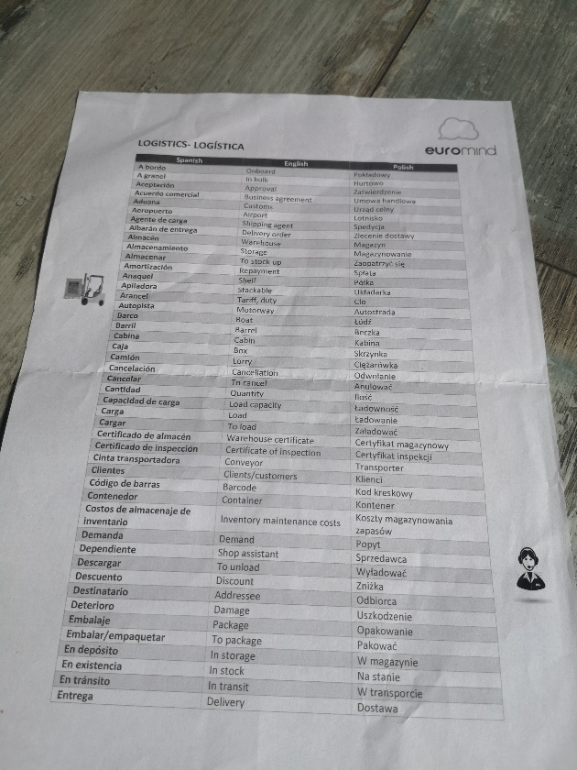
PRZYGOTOWANIE JĘZYKOWE HISZPAŃSKI
Przygotowanie językowe uczniów odbyło się przed ich wyjazdem do Sevilli w formie kursu z języka hiszpańskiego niezbędnego podczas pobytu w Hiszpanii oraz języka hiszpańskiego zawodowego z zakresu - ekonomii, logistyki, informatyki i grafiki.
W Sevilli kontynuowana była nauka języka hiszpańskiego w formie kursu.
W celu zwiększenia efektywności zajęć oraz ułatwienia uczestnikom stażu posługiwania się językiem hiszpańskim w miejscu pobytu, zakupiono rozmówki hiszpańskie i przewodniki.

Slide 13
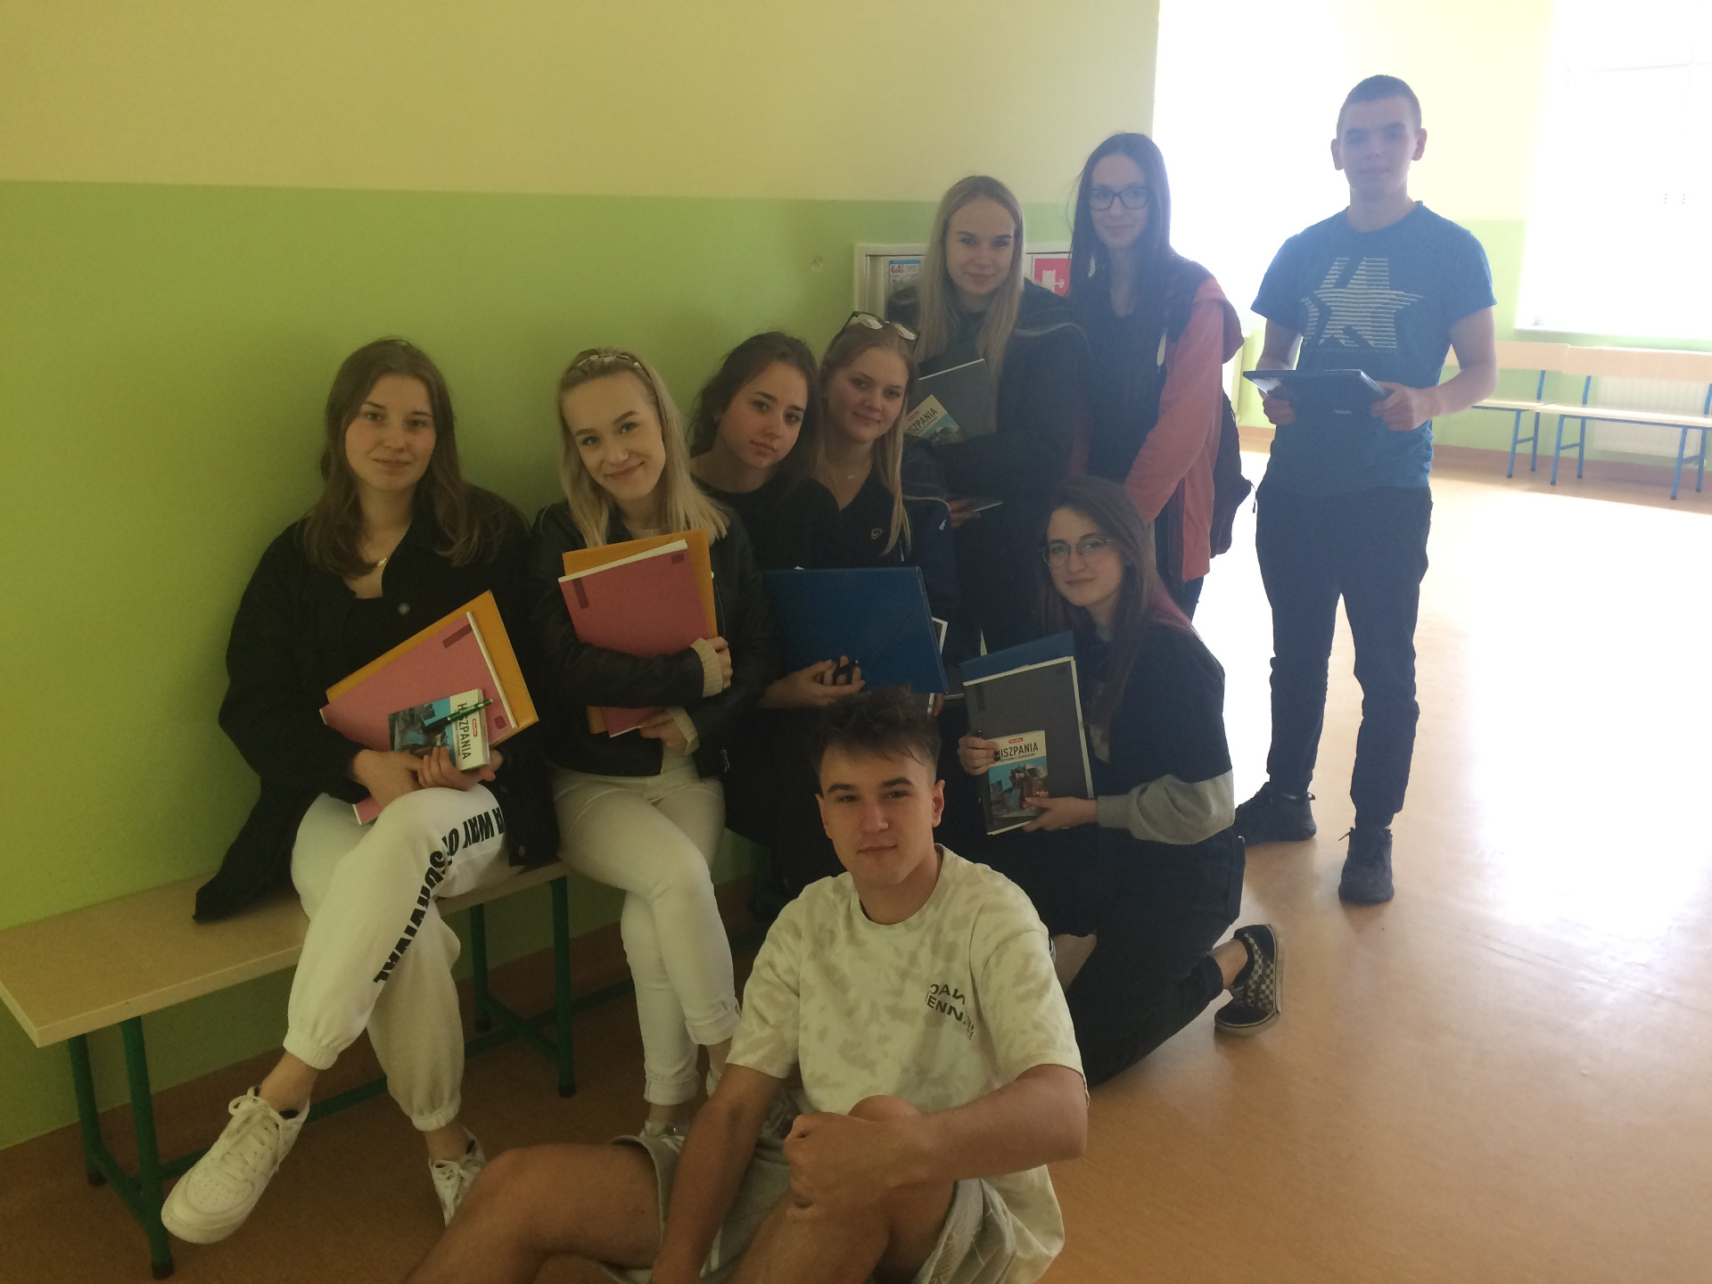
PRZYGOTOWANIE JĘZYKOWE ANGIELSKI
Przygotowanie z języka angielskiego
polegało na przygotowaniu przez każdego
stażystę CV oraz rozszerzenie wiedzy
na temat języka branżowego
niezbędnego podczas odbywania stażu
w firmach hiszpańskich.

Slide 14
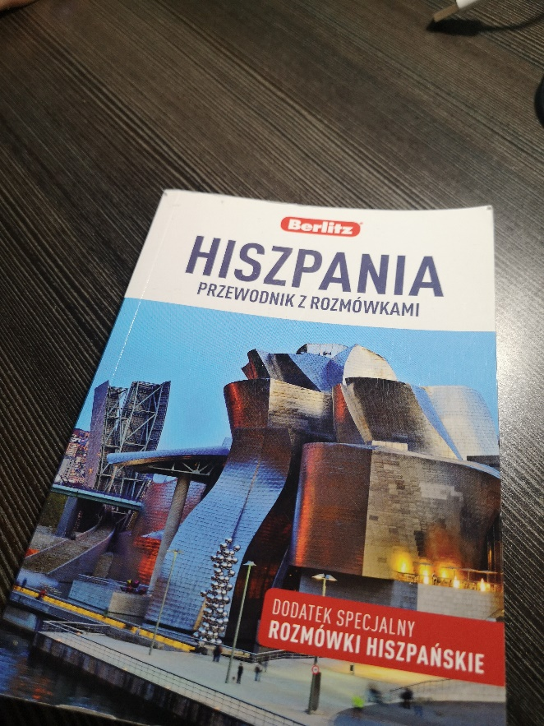
PRZYGOTOWANIE KULTUROWE
Przeprowadzone zostało w dwóch etapach:
krajowym - mające na celu zapoznanie uczestników stażu z kulturą Hiszpanii, panującymi tam zwyczajami, tradycjami, stylem życia Hiszpanów.
zagranicznym - przeprowadzone przez partnera projektu, który zorganizował wycieczki do Malagi i Taviry.

Slide 15
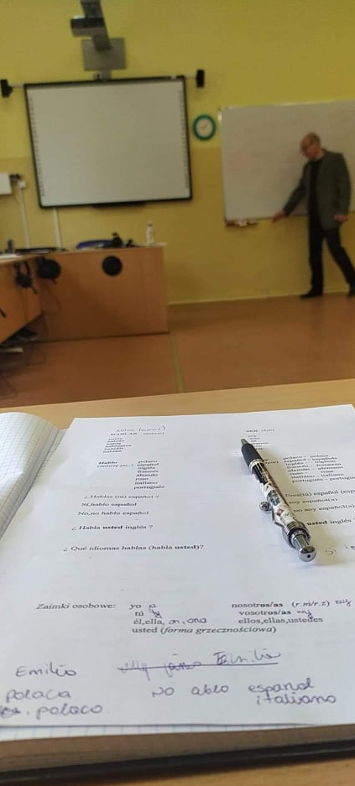
ZAJĘCIA Z BHP I PIERWSZEJ POMOCY
Zajęcia z BHP i pierwszej pomocy polegały na zapoznaniu młodzieży z udzielaniem pierwszej pomocy oraz z podstawowymi zasadami BHP
stosowanymi w miejscu pracy.

Slide 16
PRZYGOTOWANIE PEDAGOGICZNE
Głównym celem zajęć było wzajemne poznanie się uczestników wyjazdu, wzmocnienie poczucia własnej wartości i przygotowanie do umiejętnego poradzenia sobie w trudnej psychologicznie sytuacji rozstania z bliskimi. Ważnym elementem zajęć były warsztaty radzenia sobie ze stresem w obcym środowisku. Uczestnicy projektu nabywali umiejętności min. współpracy w grupie, radzenia sobie w sytuacjach trudnych i stresujących, walki ze stereotypami, wiary we własne możliwości.

Slide 17
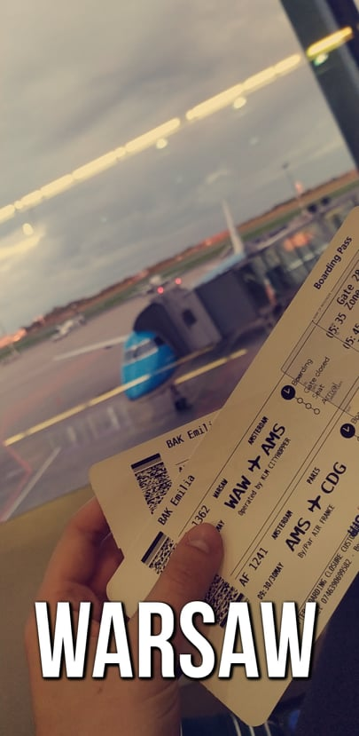
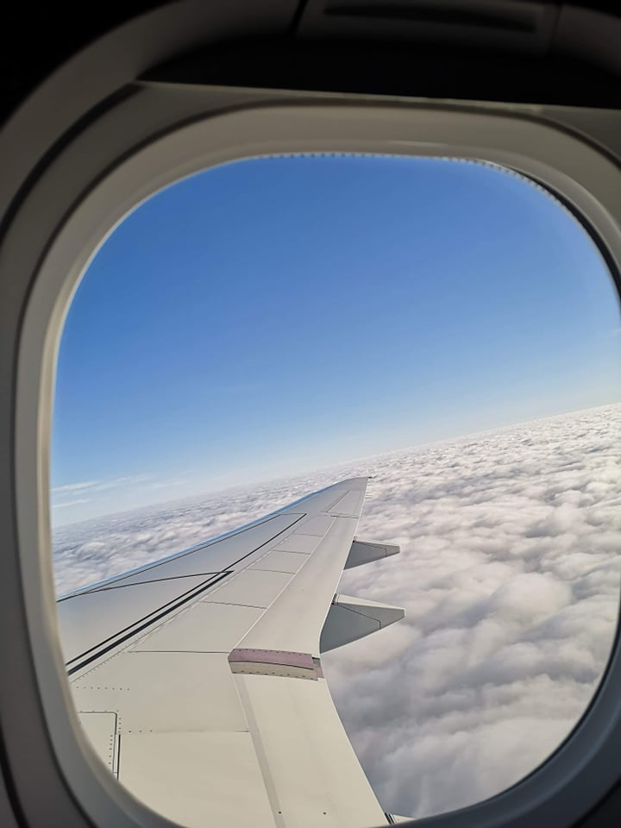
Staże zawodowe w Hiszpanii
Dnia 29.05.2021 roku o godzinie 24.00 w ramach projektu „SANDOMIERSKI EKONOMIK ZDOBYWA MOBILNOŚCI ZAWODOWE W HISZPANII” wyruszyliśmy na trzy tygodniowy staż zagraniczny do Sevilli

Slide 18
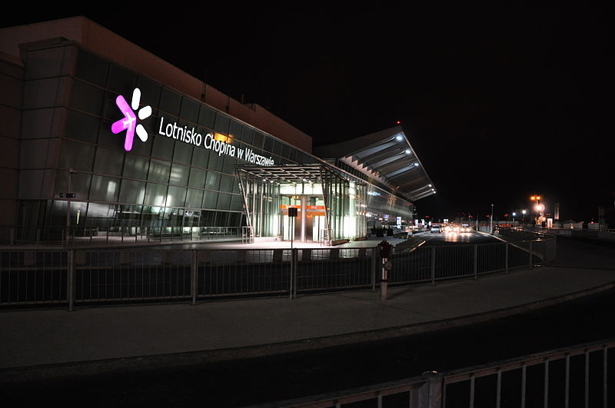
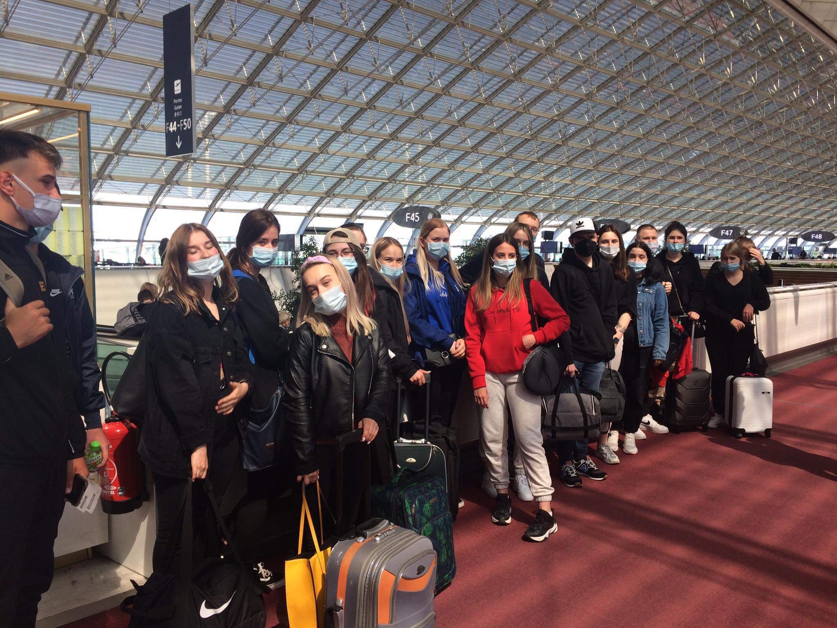

Slide 19
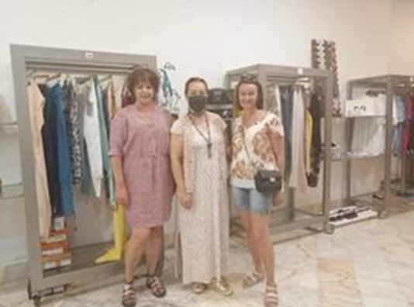
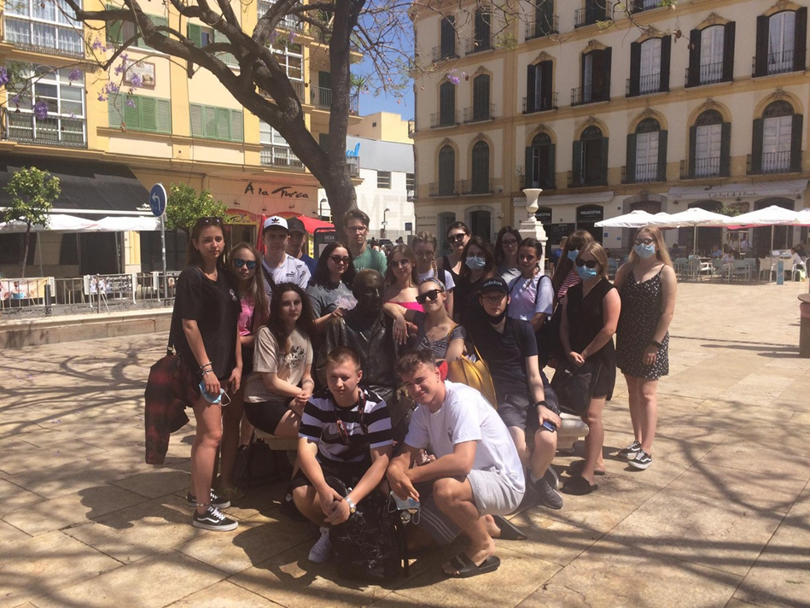
Zagraniczne praktyki
Nasze praktyki rozpoczęły się wylotem 29 maja 2021, trwały do 19 czerwca 2021. Wzięły w nich udział uczniowie z klas 3 Technikum Logistyczne, 3 Technikum Informatyczne oraz 2 Technikum Ekonomiczne, 3 Technikum Poligrafii i Grafiki Cyfrowej

Slide 20
Uczennice z klasy logistycznej odbywały praktyki w outlecie Markaride. Sklepy znajdują się w trzech różnych częściach Sewilli: Calle San Eloy, Calle Luis Montoto, a także Calle Rosario. W pierwszych dwóch sklepach sprzedawana jest odzież wyrafinowana, natomiast w ofercie sklepu znajdującego się na Calle Rosario znajdują się ubrania o równie wysokiej jakości, ale w bardziej ekonomicznych cenach.

Slide 21
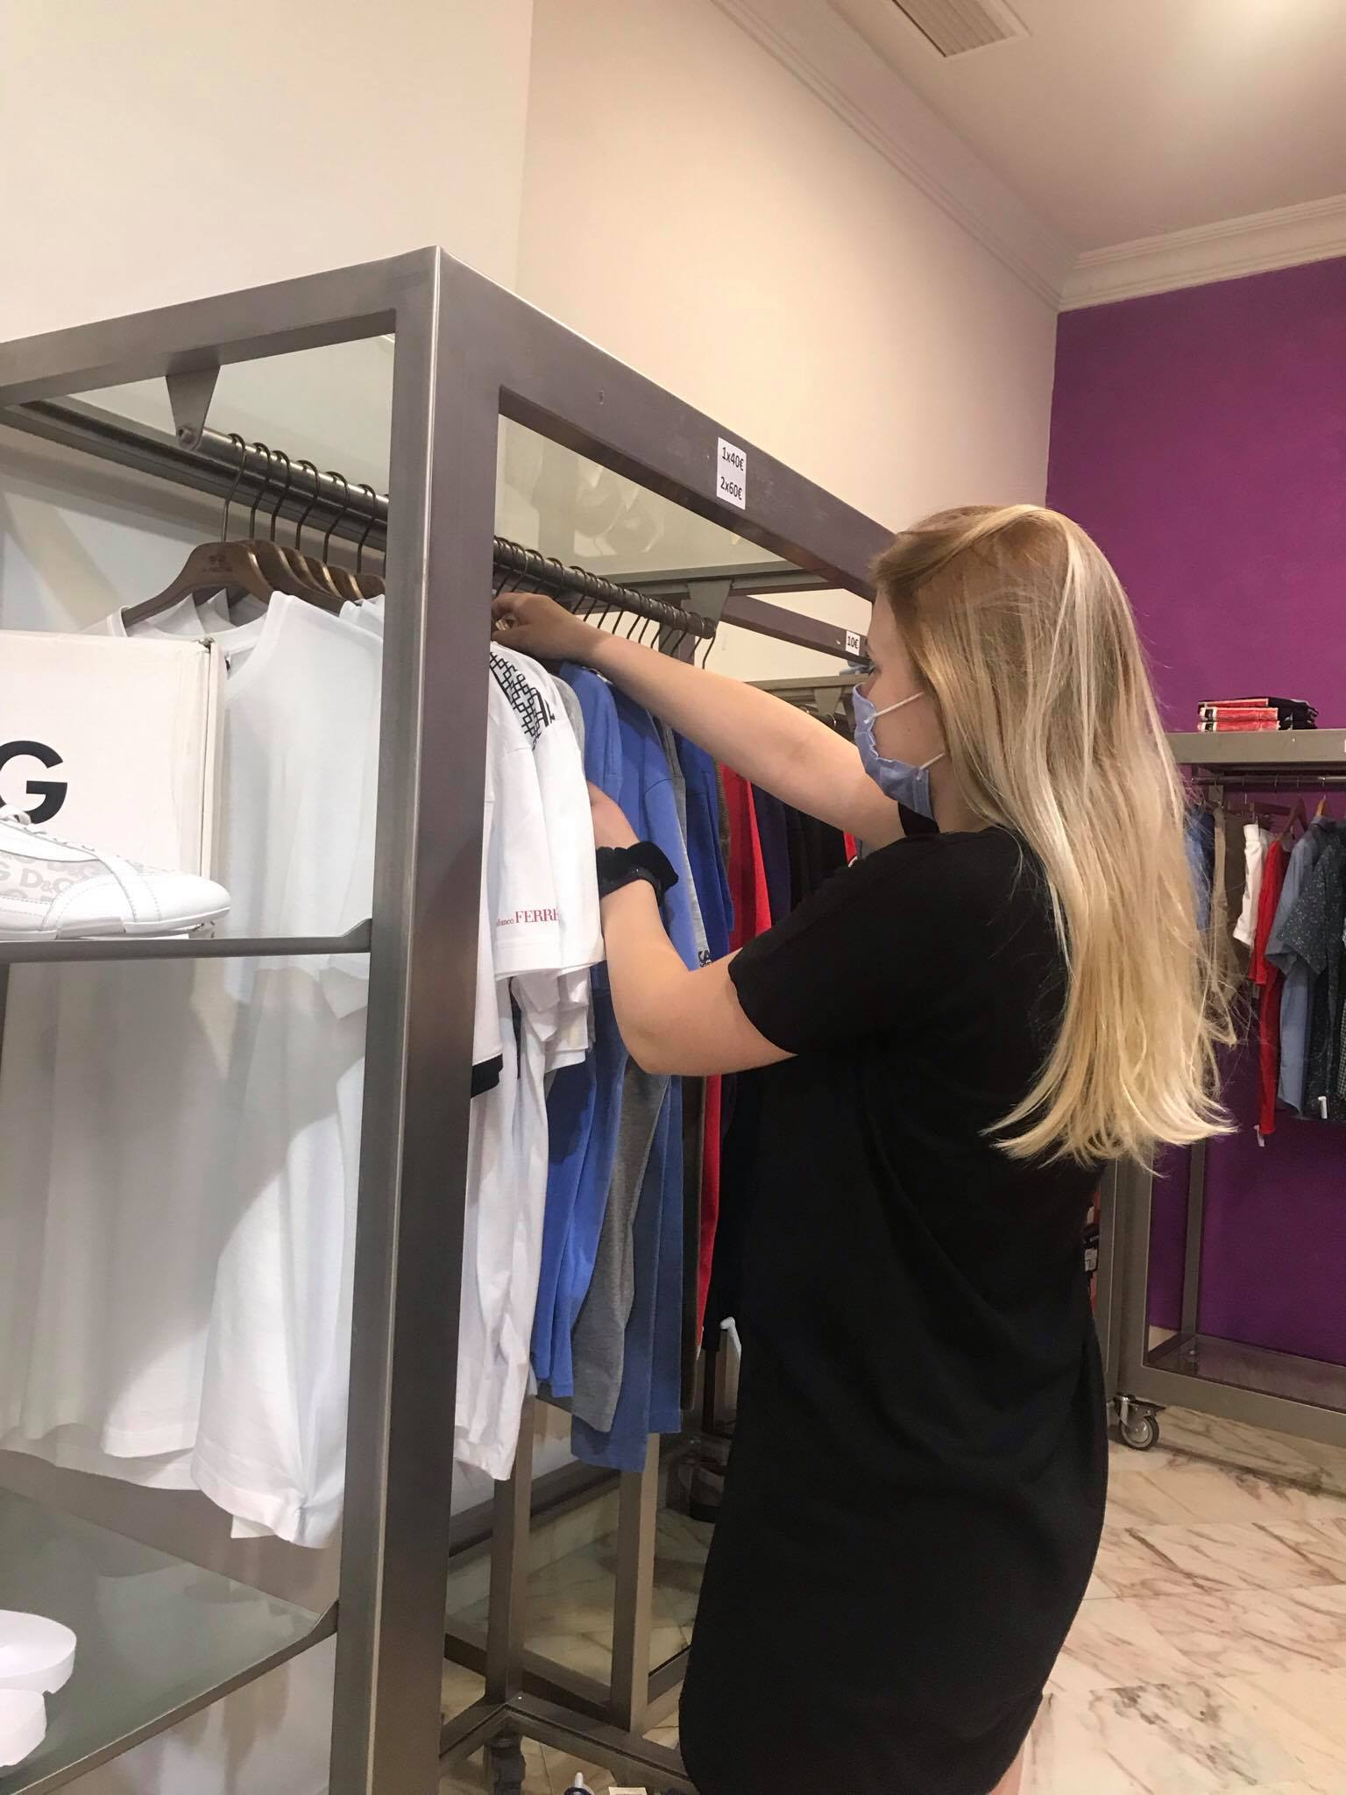
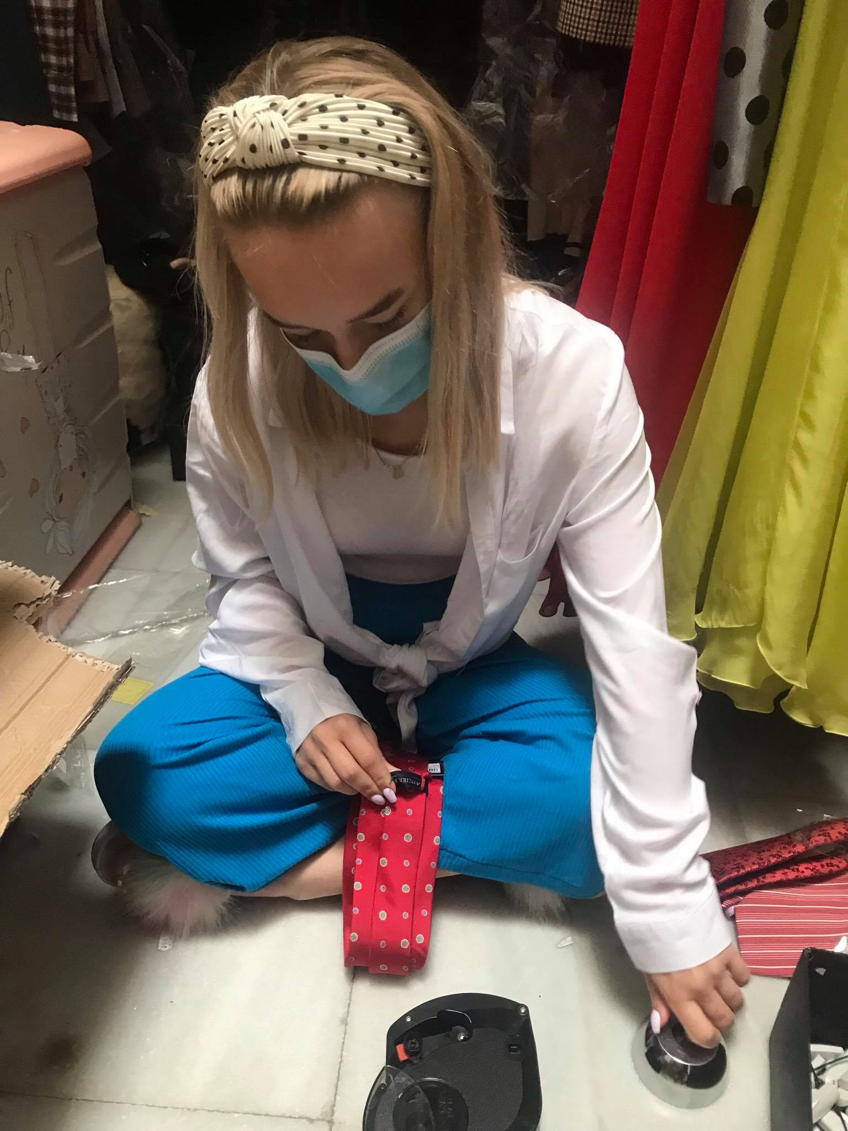
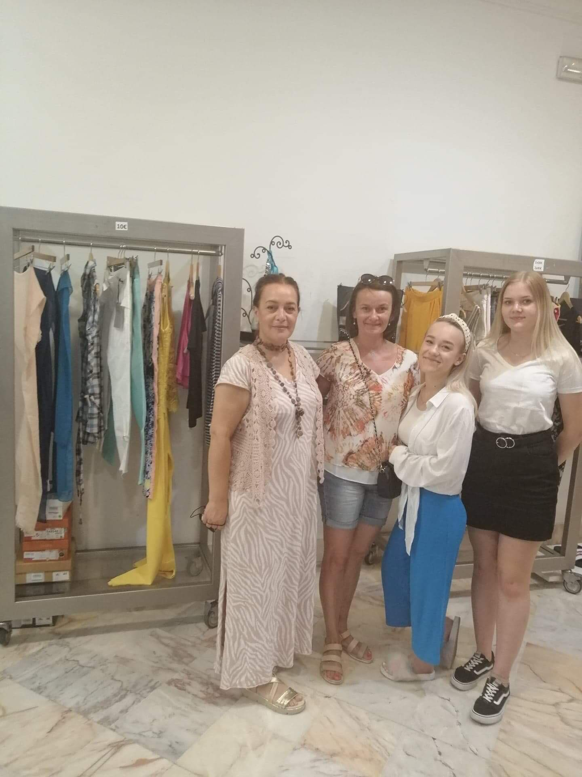

Slide 22
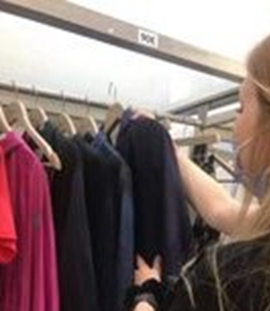
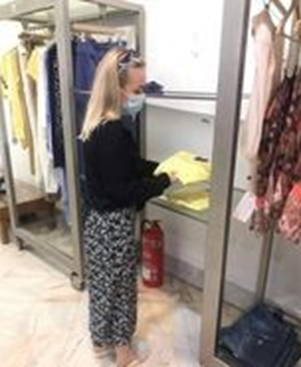
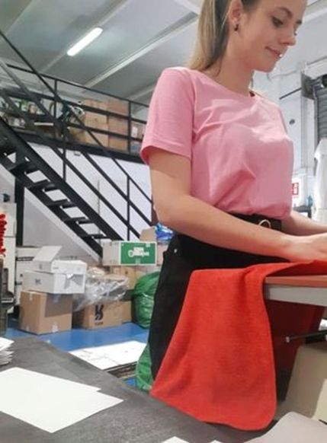
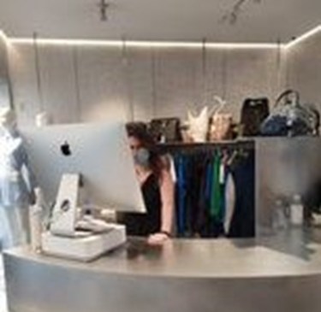
Czas w pracy wspólnie
Razem staraliśmy się komunikować, aby uzyskać dobre oceny końcowe.

Slide 23
Uczniowie z klasy logistycznej odbywali praktyki w sklepie spożywczym. Sklepy znajdują się w centrum Sewilli, a jego właścicielem jest Blas Casas Gómez, który otworzył go w marcu 2017 roku. Główną zasadą Carrefour Express jest zapewnienie „niskich cen na co dzień”, oferując jednocześnie wygodne i przyjemne zakupy. Utrzymuje markę grupy Carrefour, wychodząc naprzeciw oczekiwaniom klientów w zakresie zapewniania najlepszej ceny, obsługi i jakości.

Slide 24
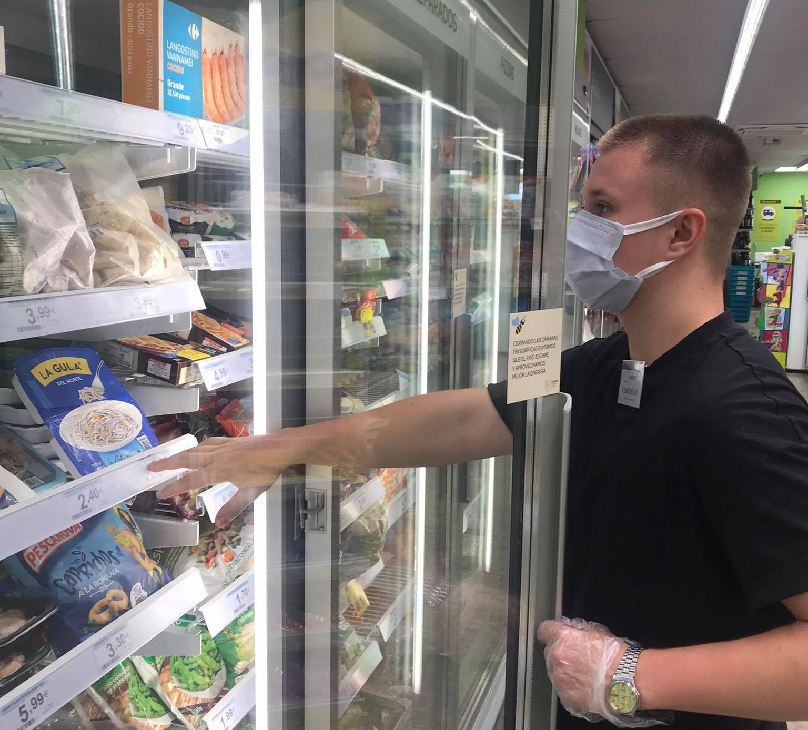
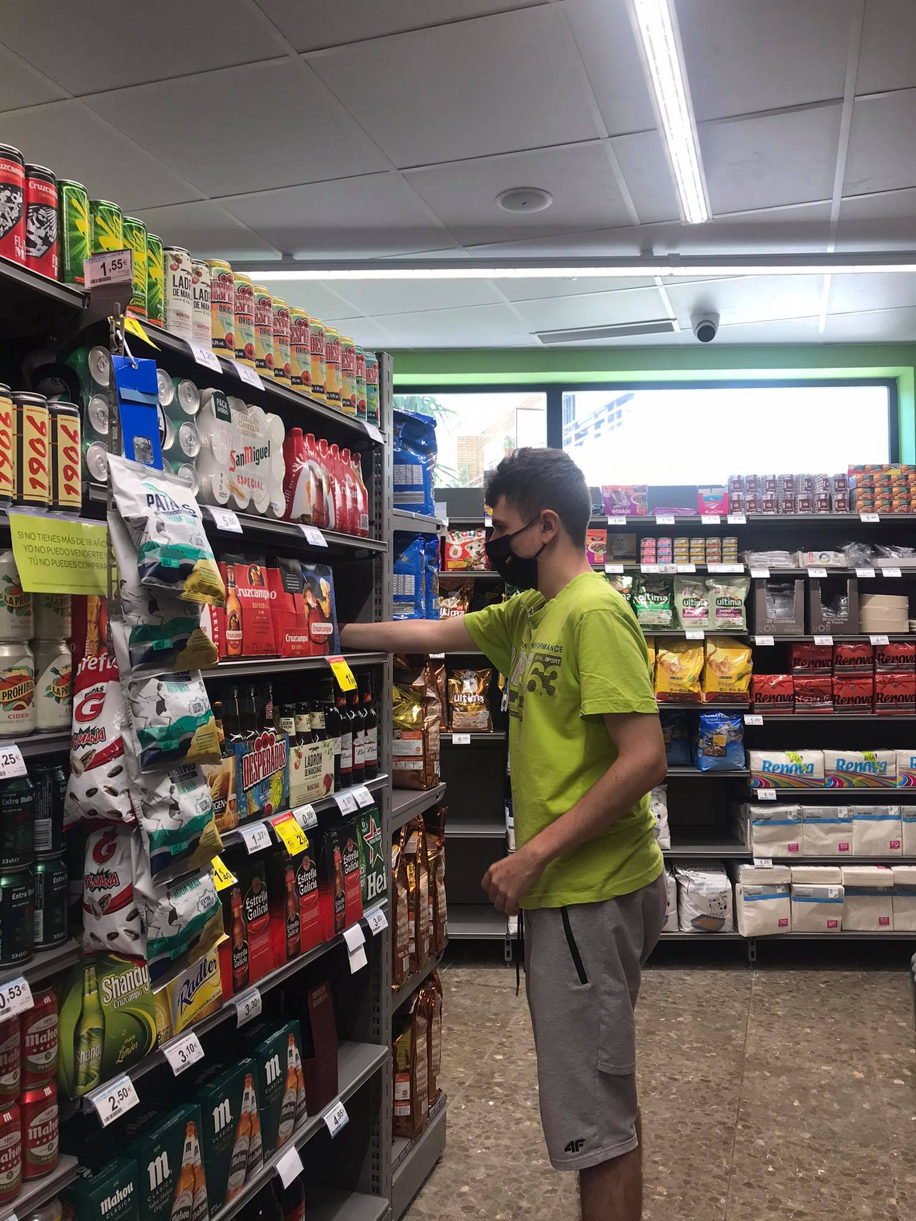
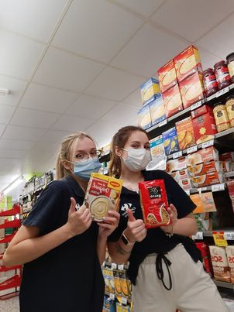
Carrefour Express

Slide 25
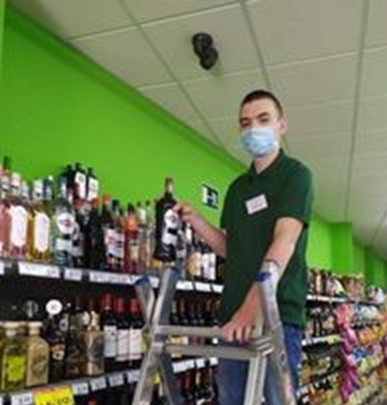
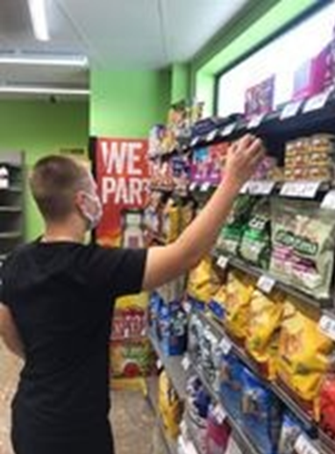
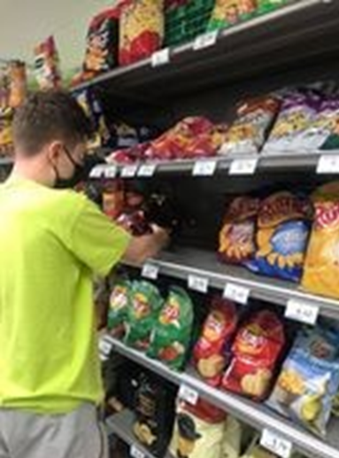
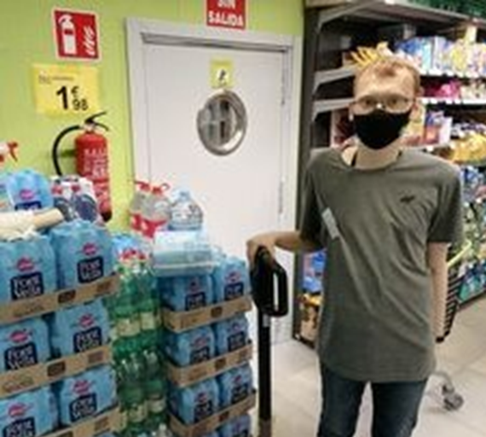
Czas w pracy razem
Współpraca była kluczem do wzajemnej integracji oraz pomocy zakładom.

Slide 26
Uczennica klasy logistycznej odbywała staż w firmie Bonita Rides S.L. to marka odzieżowa w branży retail, która powstała w 2014 roku w dzielnicy Nuevo Torneo, przemysłowej dzielnicy północnej części Sewilli (Calle Hidrologia). Jej kluczowe zasady to nowoczesność, jakość i dopracowane wzornictwo produktów. Ich produkty są wytwarzane w Hiszpanii i sprzedawane są głównie w ich sklepie internetowym, ale są również dostępne w niektórych sklepach w Sewilli i Tarifie.

Slide 27
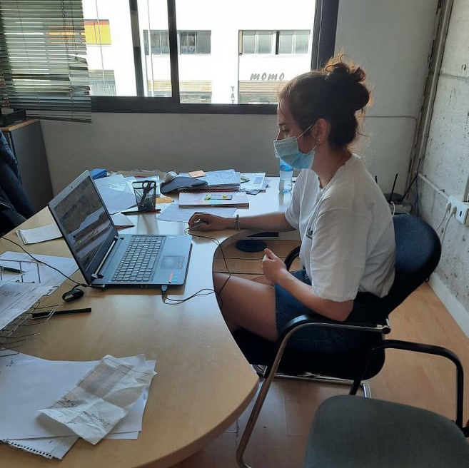
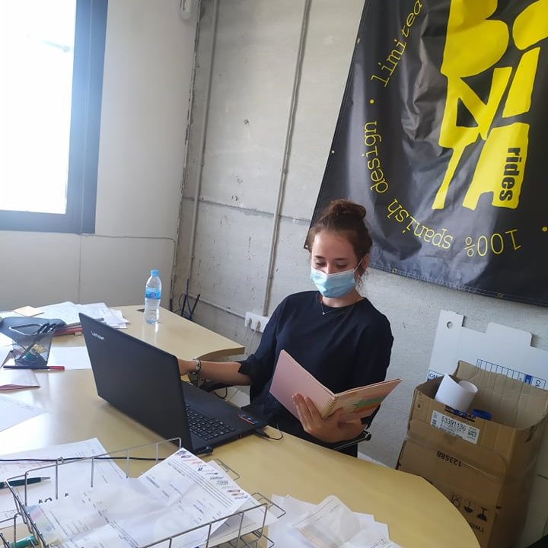
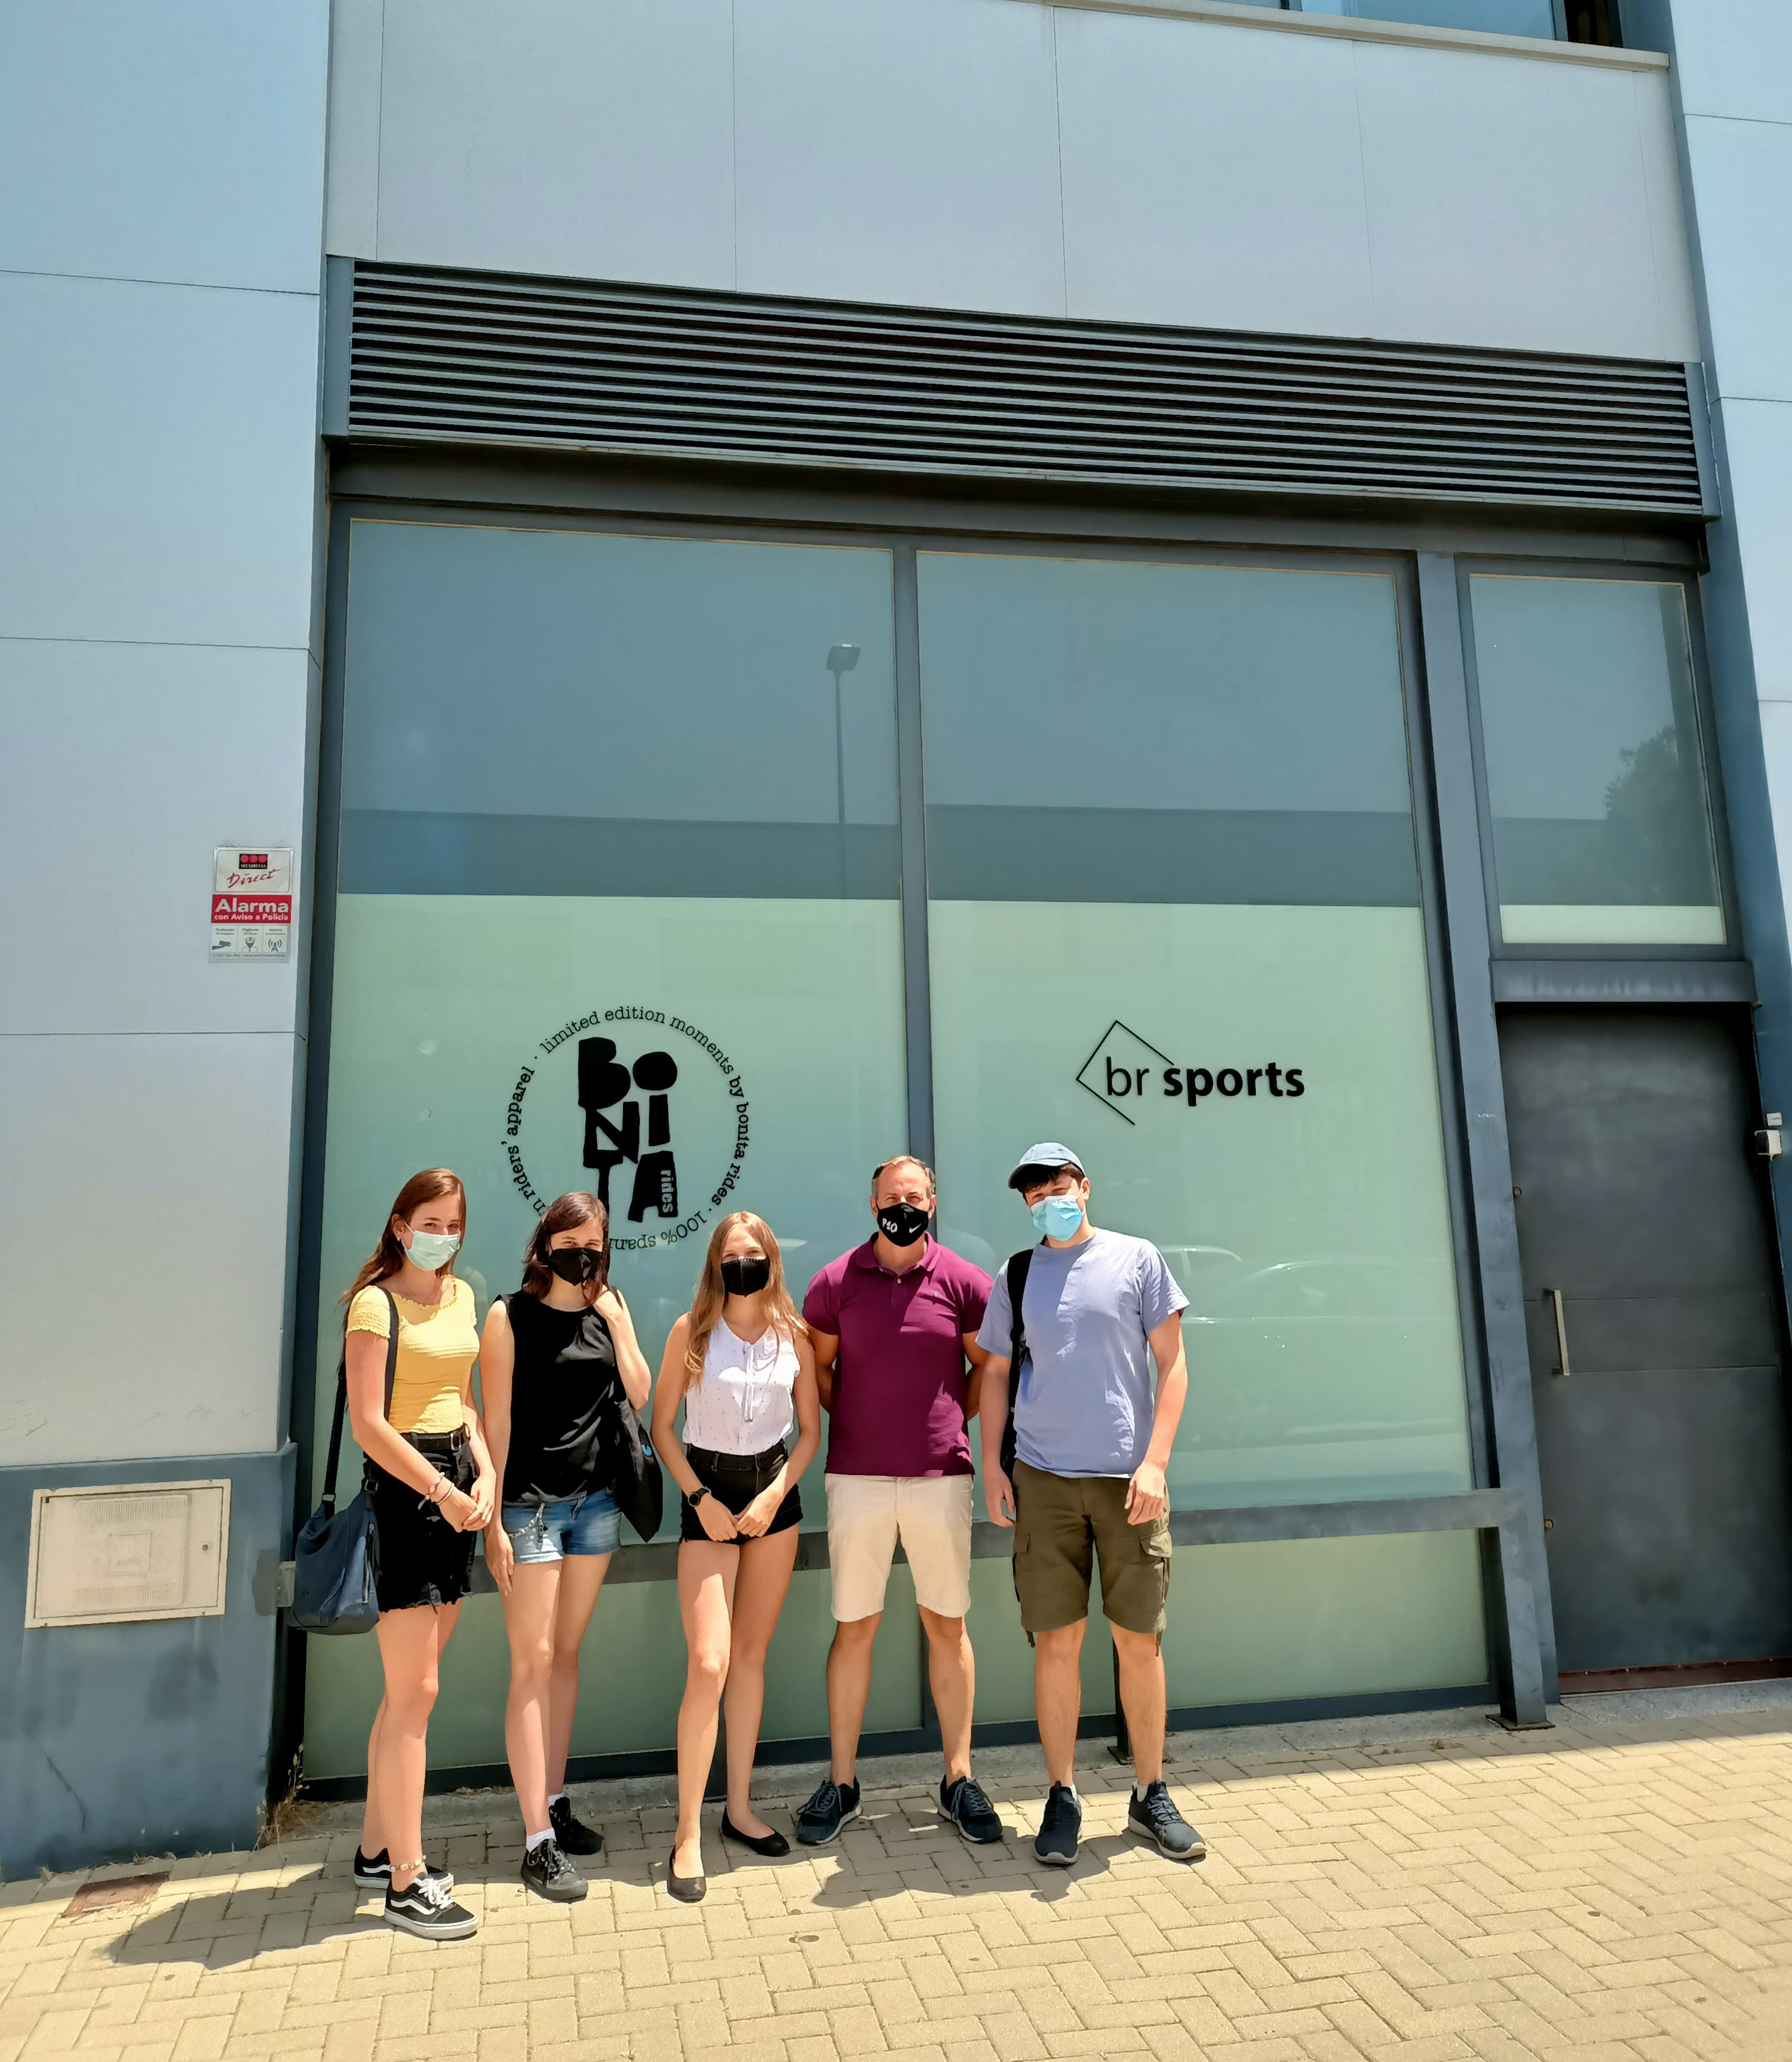
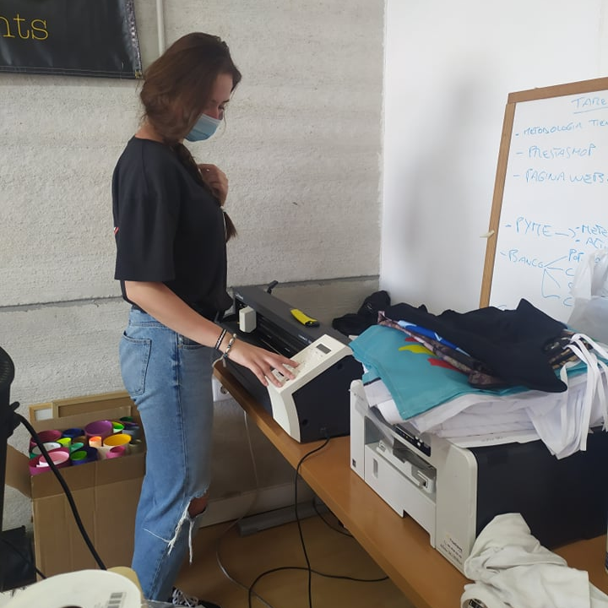

Slide 28
Uczennice klasy logistycznej odbywały staż w firmie Buganvilla Moda SL to sieć sklepów odzieżowych specjalizująca się w odzieży damskiej. W sklepach sprzedawana jest wyrafinowana odzież, są tam ubrania wysokiej jakości, ale w bardziej ekonomicznych cenach. Ta sieć sklepów sprzedaje głównie stroje na co dzień, a także oferuje szeroką gamę dodatków, takich jak torebki, biżuteria czy buty.

Slide 29
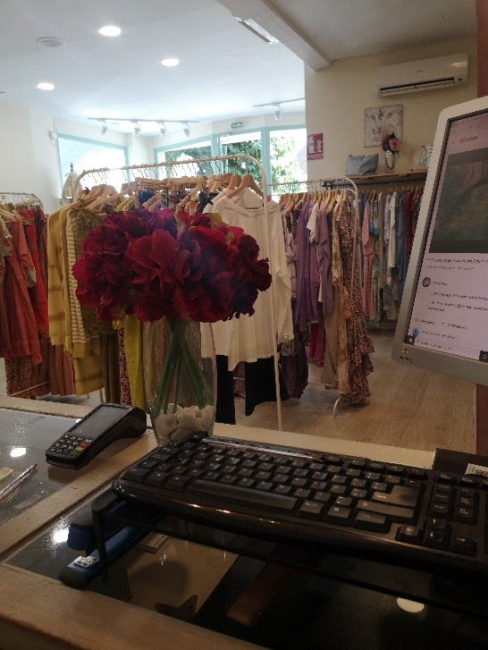
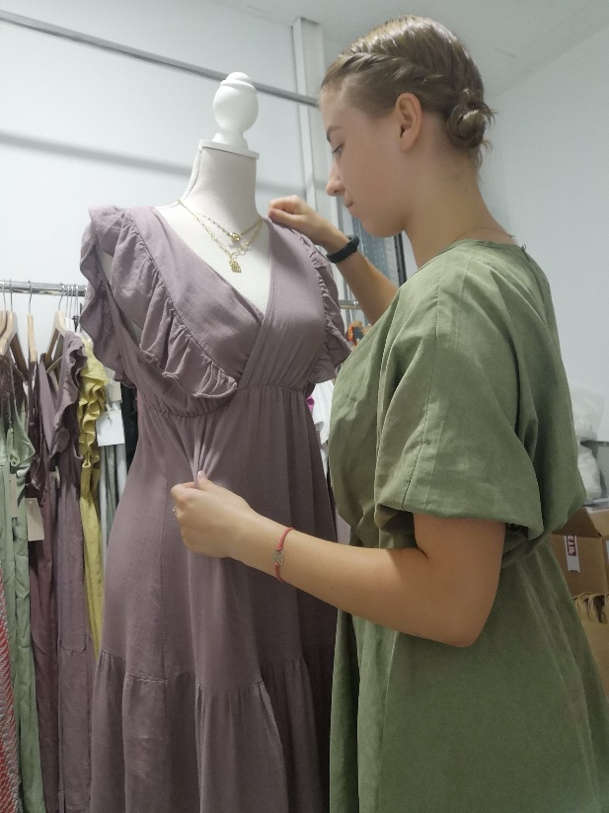
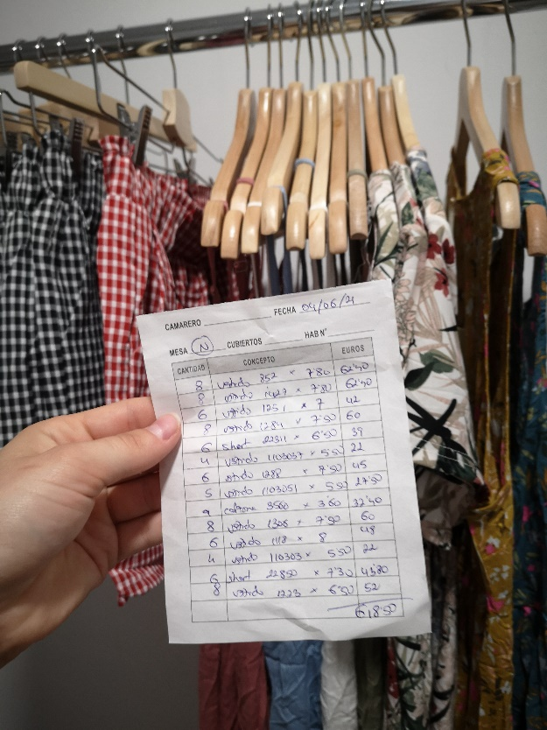
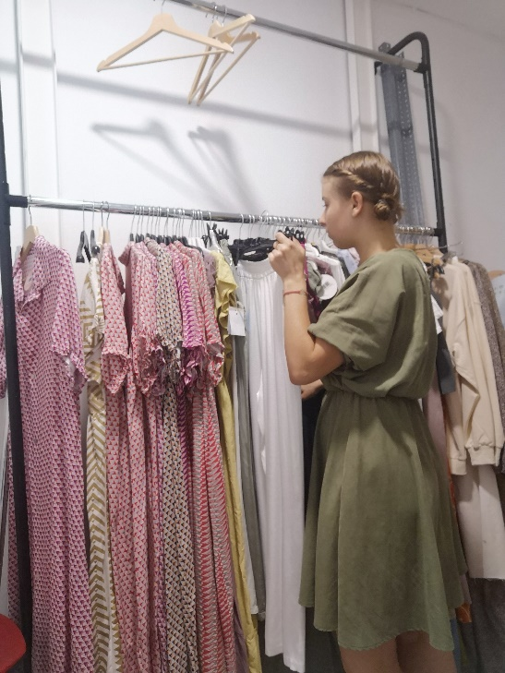

Slide 30
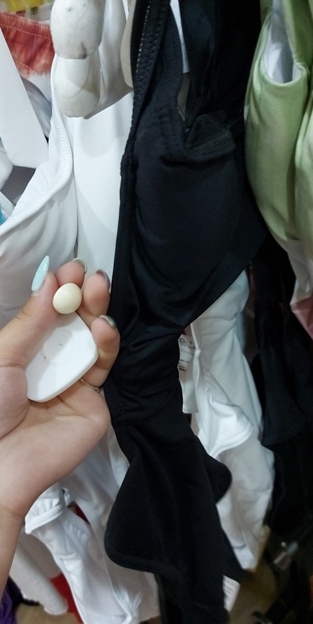

Slide 31
Uczennica klasy ekonomicznej odbyła praktyki w firmie Educademia S.C. Jest to psychopedagogiczna jednostka wsparcia dla wysokich wyników edukacyjnych i sukcesu szkolnego. Znajduje się w Montequinto (Avenida Madre Paula Montalt). Firma edukacyjna koncentruje swoje usługi bardzo profesjonalnie i skutecznie na uczniach szkół podstawowych, średnich i maturalnych. Poświęcony jest przede wszystkim przygotowaniu swoich studentów do dostępu do studiów wyższych i ponadprzeciętnych stopni.

Slide 32
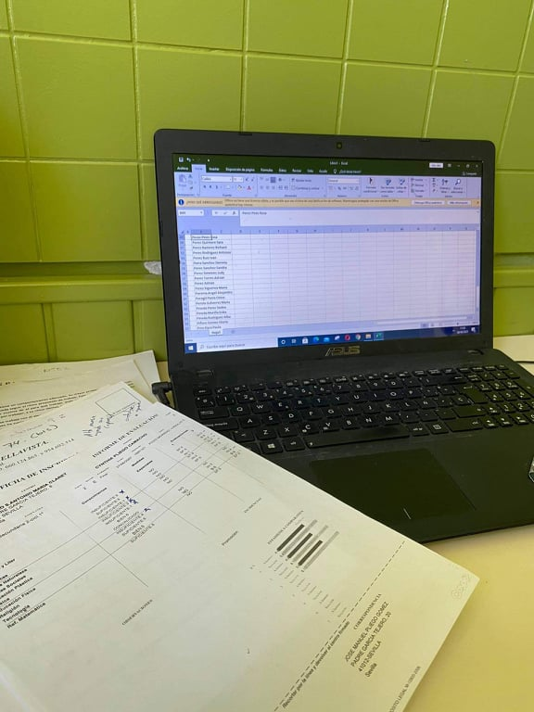
Educademia S.C.

Slide 33
Uczennica Technikum ekonomicznego odbywała staż w Centro Educativo NOAVI (C.E. NOAVI SL) to centrum edukacyjne, które jest zaangażowane w szkolenie i rozwój ludzi, zapewniając harmonijną i integralną edukację. Centrum edukacyjne zostało założone przez Noelię Villarino Miño w 2015 roku. Akademia zapewnia swoim studentom wysokiej jakości edukację, oferując usługi edukacyjne w celu poprawy ich umiejętności i zdolności. Podejście przyjęte w nauczaniu jest dostosowane do każdego stylu uczenia się uczniów, ponieważ celem tego nauczania jest osiągnięcie optymalnych wyników w zaliczeniu oferowanych przedmiotów.

Slide 34
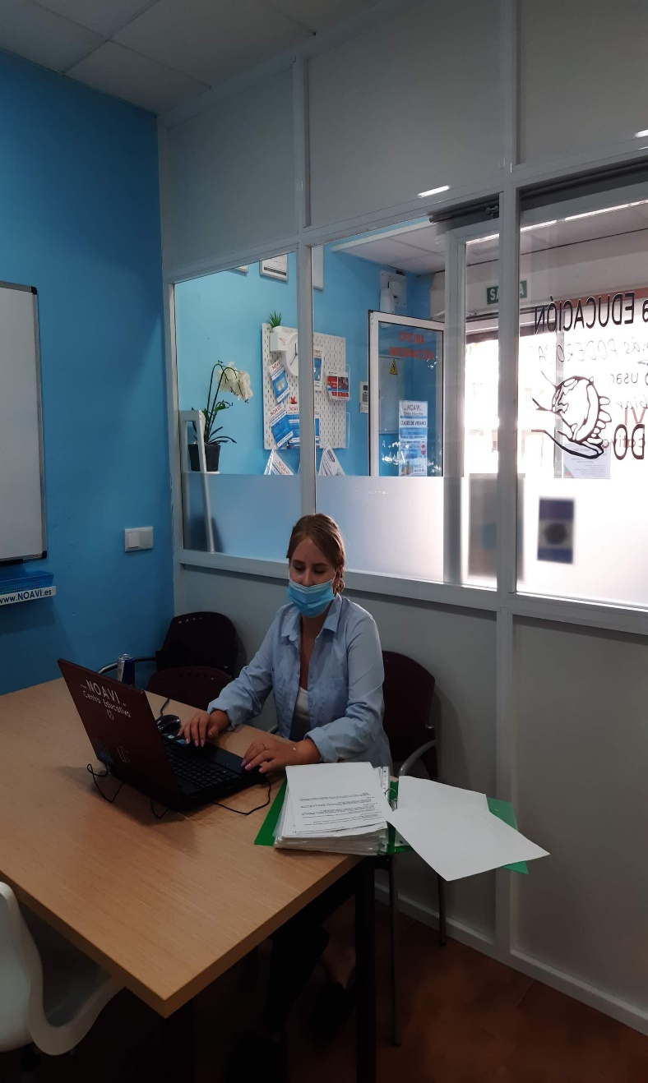
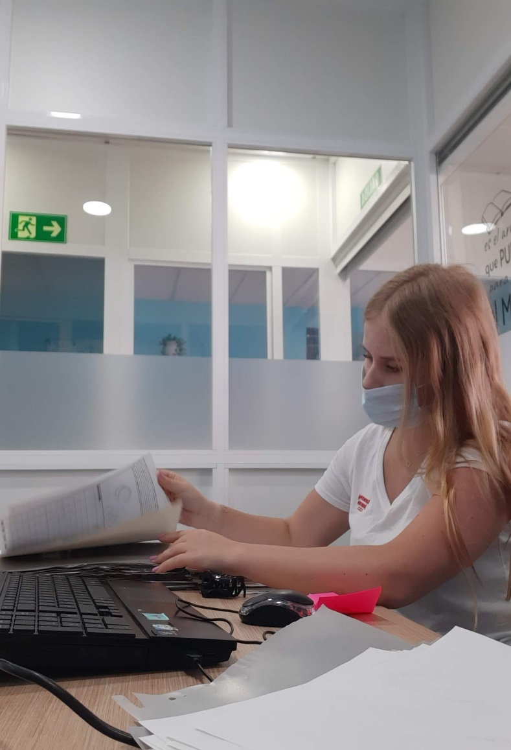
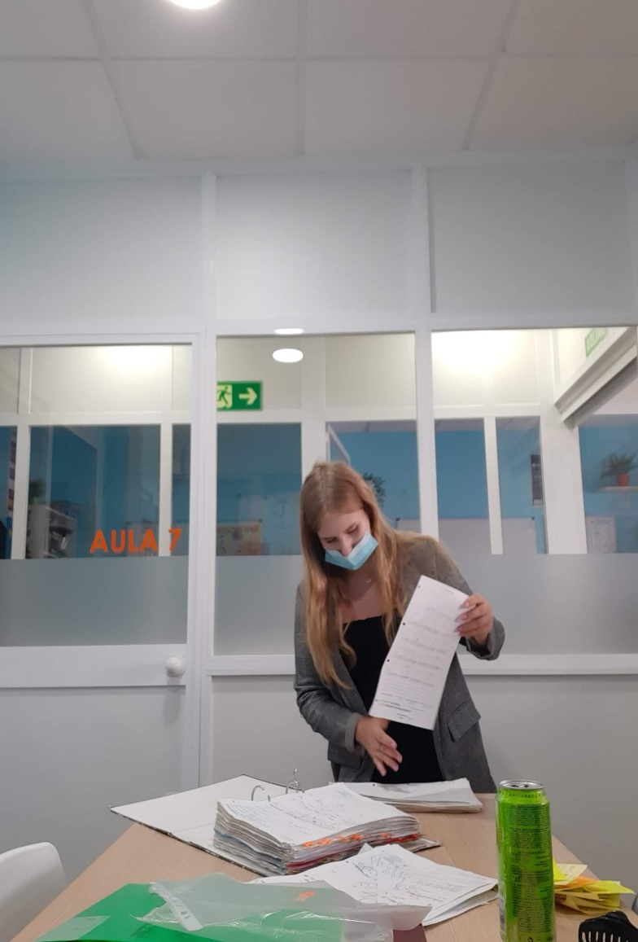

Slide 35
Uczennica klasy technikum ekonomicznego odbywała staż w firmie Brico Depôt Iberia to sieć sklepów i magazynów należących do Kingfisher plc, międzynarodowej firmy zajmującej się remontami domów, posiadającej około 1200 sklepów w 10 krajach Europy, zatrudniającej łącznie 74 000 pracowników i prawie 6 milionów klientów każdego tygodnia.
Brico Depôt oferuje swoim klientom szeroką gamę produktów do łazienek, ogrzewania i klimatyzacji, kuchni, budownictwa, elektryczności, elewacji i ogrodu, sprzętu, hydrauliki, narzędzi, oświetlenia, drewna, farb, drzwi i podłóg itp.

Slide 36
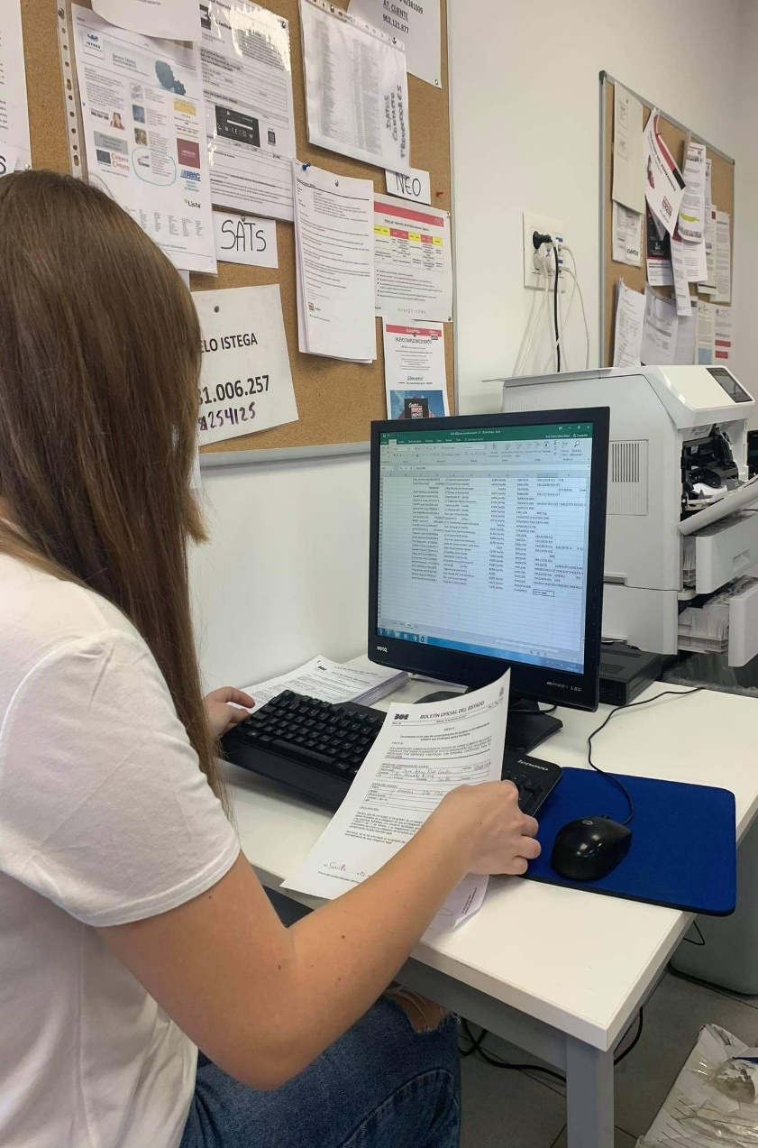
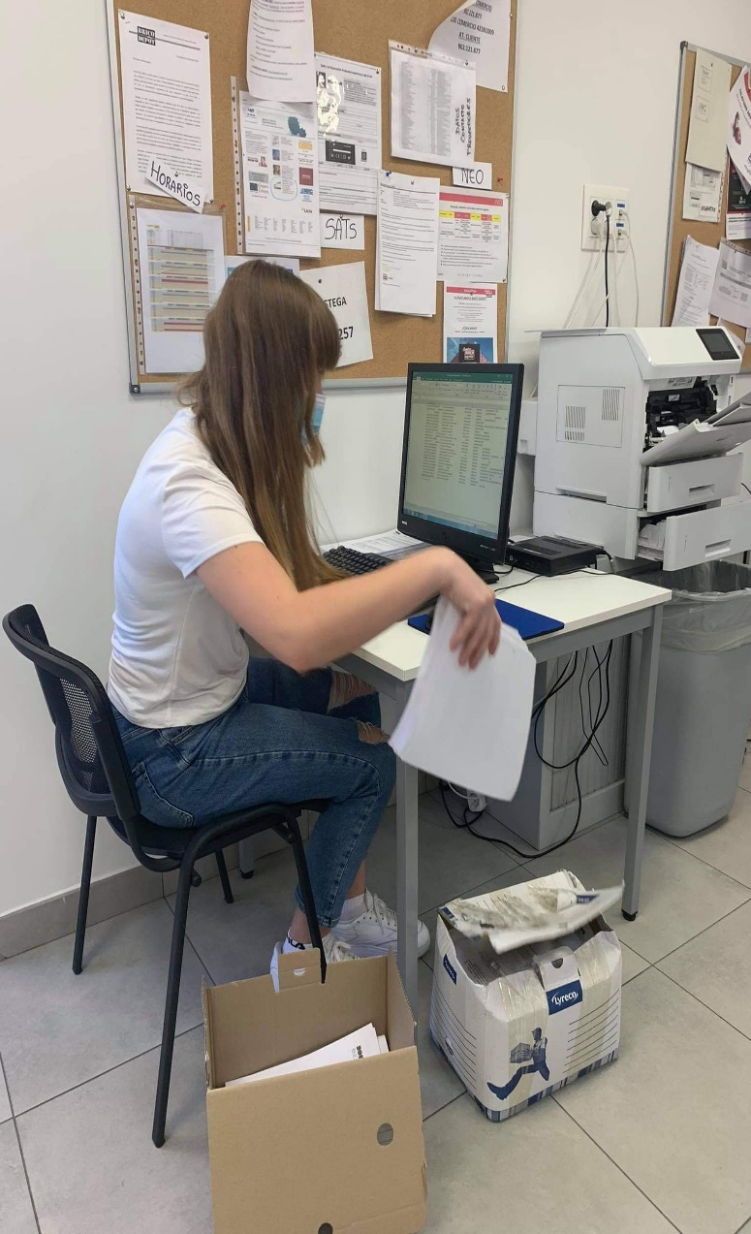
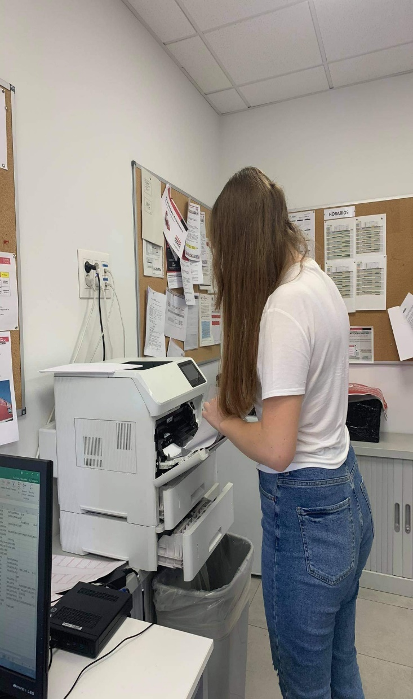

Slide 37
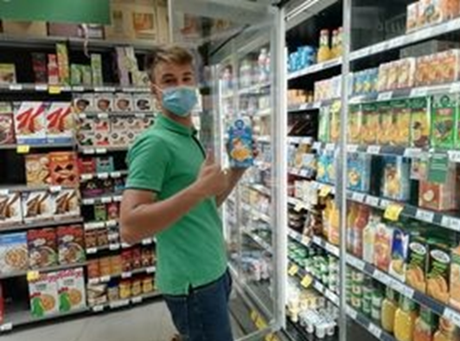
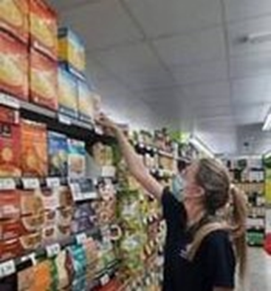
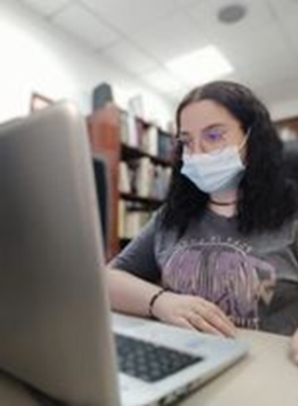
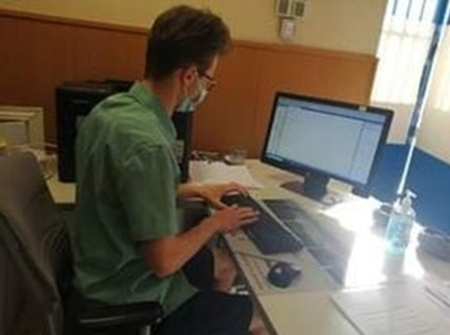
Do zakładów podróżowaliśmy transportem miejskim, aby być na czas w miejscu pracy.

Slide 38
PADILLA LIBROS
Uczennica z klasy 3 Poligrafii i Grafiki Cyfrowej odbyła praktyki w firmie Padilla Libros. To księgarnia i wydawnictwo, które zostało założone w 1969 roku pod nazwą Libreria Cenital. Biblioteka znajduje się w dzielnicy Macarena (Calle Feria) i była pierwszą księgarnią w Sewilli, która wprowadziła komputery do swoich obiektów. W 1979 roku założył swoją firmę wydawniczą, która obecnie wydała ponad 800 książek, od beletrystyki po filozofię i kino. Firma oferuje również usługi w zakresie: reedycji książek, pocztówek, zakładek do książek, personalizowanych zeszytów i ręcznie robionych pudełek, znaczków, zaproszeń na ślub i okazje, menu dla barów i restauracji oraz kartek okolicznościowych.

Slide 40
Uczennica technikum Grafiki odbyła staż w firmie Landa Publicidad to firma specjalizująca się we wszelkiego rodzaju haftach personalizowanych, takich jak herby, litery, flagi i imiona. Są ekspertami w sitodruku i nadrukach na T-shirtach, czapkach, koszulkach polo i ogólnie na odzieży tekstylnej. Landa Publicidad jest jedną z niewielu firm hafciarskich w Sewilli i posiada ponad 40-letnie doświadczenie w sektorze haftu i sitodruku.

Slide 41
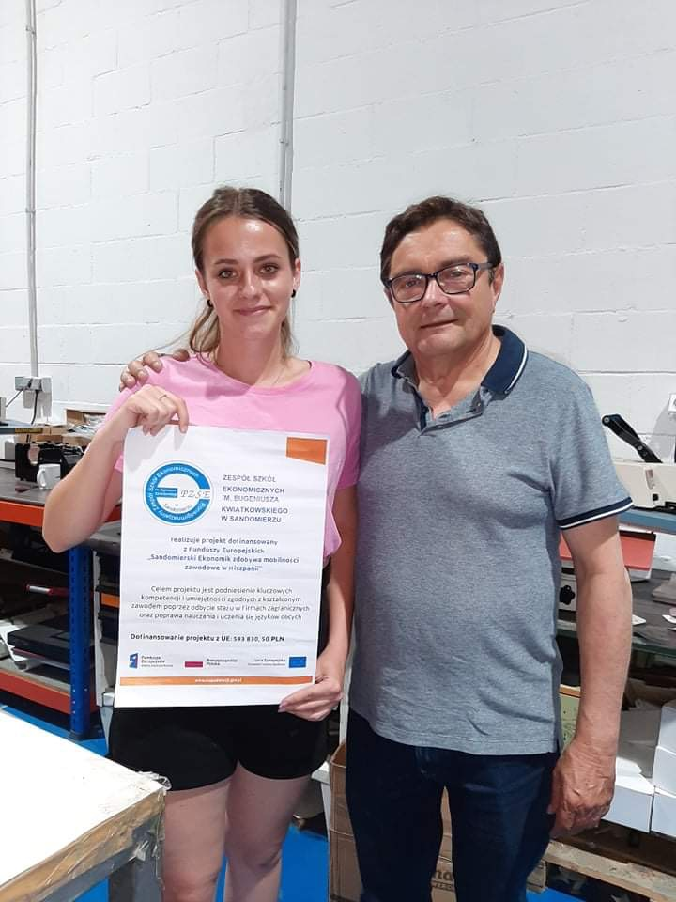
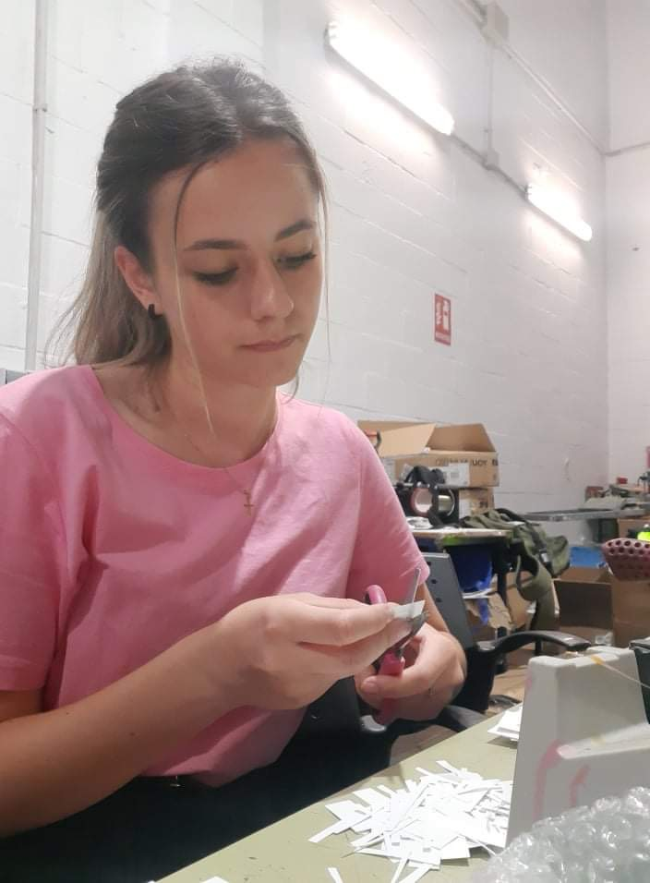
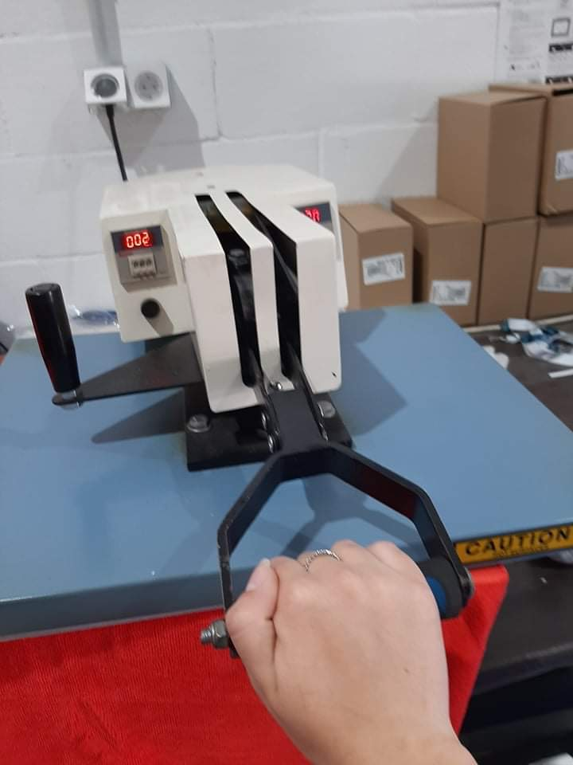

Slide 42
Uczeń klasy 3 informatycznej odbył staż w firmie FORUM która powstała w 2001 roku w celu promowania integracji migrantów w regionie Andaluzji oraz promowania współpracy i rozwoju. Ich celem jest pomoc migrantom, którzy są w Andaluzji od dłuższego czasu, a także tym, którzy przybyli tam niedawno. Ich cztery główne obszary działania to podnoszenie świadomości, orientowanie, formowanie i nadawanie.

Slide 43
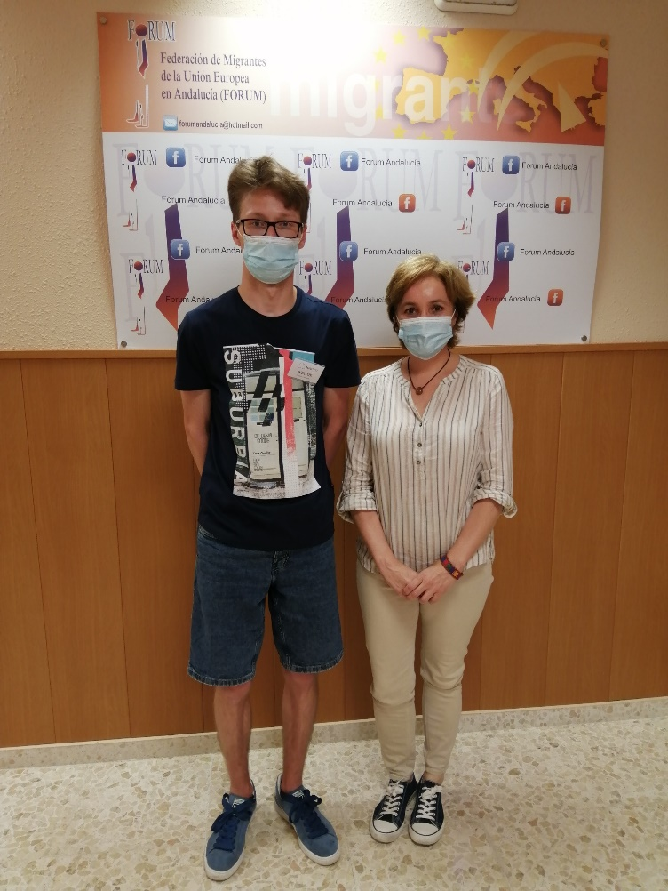
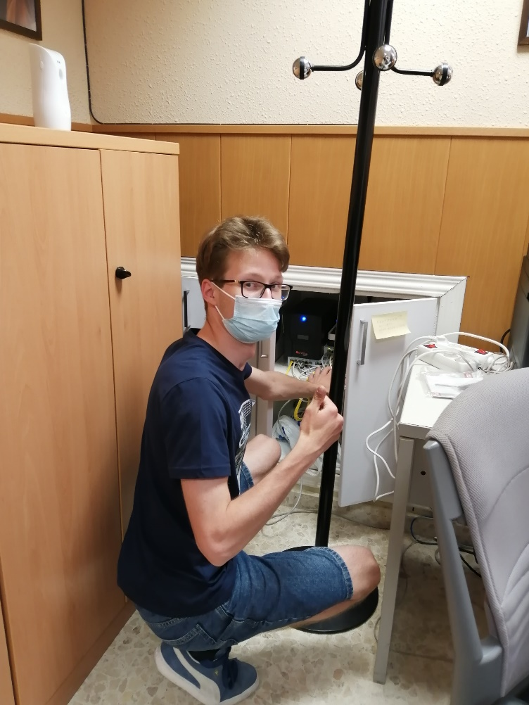
Federación De Migrantes de la Union Europea en Andalucia (FORUM)

Slide 44
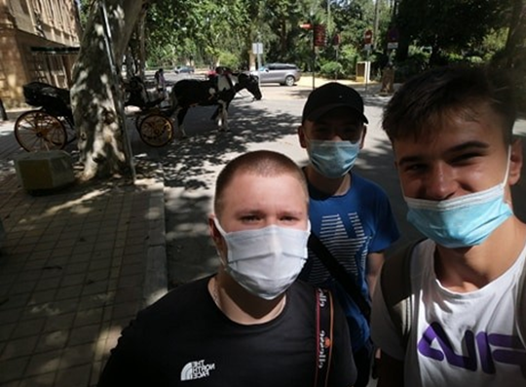
W czasie wolnym od pracy w Sewilli odwiedziliśmy takie miejsca jak: Muzeum Automovilístico de Málaga. Muzeum Piscass, Zamek Gibralfaro, Ogród Botaniczny i wiele innych równie ciekawych miejsc.

Slide 45
Więcej chwil w Sevilli

Slide 46
Uczestniczyliśmy w licznych wycieczkach, nie tylko po Sevilli.

Slide 47
Po pracy mieliśmy czas wolny. Wykorzystywaliśmy go głównie na spacery urokliwymi uliczkami miasta, próbowanie regionalnych dań oraz zawieranie nowych znajomości.

Slide 49
Przekazanie dyplomów
Podziękowaliśmy naszym mentorom prezentami, podczas ostatnich wizyt w firmie.

Slide 50
Podczas ostatnich dni w Sevilli, zorganizowaliśmy przyjęcie w gronie opiekunów.

Slide 51
Podsumowując cały odbyty staż
KORZYŚCI Z UDZIAŁU W PROJEKCIE
Zdobyliśmy nowe umiejętności, które w przyszłości pomogą nam znaleźć pracę
Podnieśliśmy swoje dotychczasowe kwalifikacje zawodowe
Mieliśmy możliwość pracy w zagranicznej firmie
Dostaliśmy Certyfikat ukończenia zagranicznych praktyk
Mieliśmy okazje poznać nowych ludzi i ich kulturę, zwiedzić dużo zabytków
Bariery językowe nie stanowiły większego problemu w porozumiewaniu się w pracy

Slide 52
Nasza opinia
Uważamy, że staż zagraniczny odbyty w Hiszpanii podniósł nasze kwalifikacje zawodowe oraz językowe (zarówno hiszpański jak i angielski) poznaliśmy również kulturę innego kraju, zobaczyliśmy wiele ciekawych miejsc, a przede wszystkim mogliśmy pracować w firmach, które wiele nas nauczyły, a w szczególności podniosły nasze cenne doświadczenie zawodowe, które na pewno wykorzystamy w przyszłości wraz z certyfikatami, które nam to umożliwią.

